Slide 1





Tan
微積分
1
前言
© 2011 Cengage Learning. All Rights Reserved. May not be scanned, copied or duplicated, or posted to a publicly accessible website, in whole or in part.

Slide 2

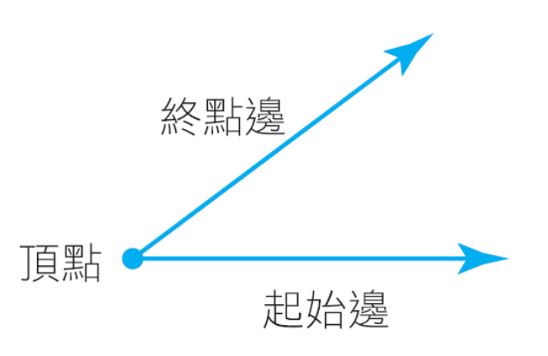
1.3
三角函數
角
一個在平面上的角是對一個射線的端點來轉動所產生的。
此射線的開始位置稱為這個角的起始邊，結束位置稱為這個角的終點邊，並且兩邊相交的點稱為此角度的頂點（vertex）（圖1.32(a)）。
圖1.32 (a) 一個角
Tan/微積分-Ch1.3-p19

Slide 3
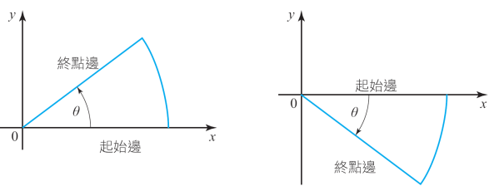
角
在一直角坐標系統中，若一個角度θ的頂點在原點而且它的初始邊和x軸的正方向完全吻合，則稱角度(θ ) 為在標準位置（standard position）。
假如它是以逆時針方向旋轉而得，則此角度是正的（positive），若它是以順時針方向旋轉而得，則為負的（negative）（圖1.32b、圖1.32c）。
(b)標準位置的一個正角 (c) 標準位置的一個負角
圖1.32
Tan/微積分-Ch1.3-p19

Slide 4
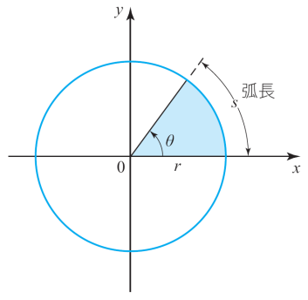
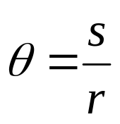
角度的弳度量
角度的單位可用度或弳度來表示。
在微積分中，弳度量簡化了我們的工作，我們喜歡用它表示角度的單位。
定義 角度的弳度量
假如s 表示半徑為r 的圓之圓心角θ 所對應的弧長，則
(1)
是θ 的弳度量（radian measure）（圖1.33）。
圖1.33
Tan/微積分-Ch1.3-p20

Slide 5
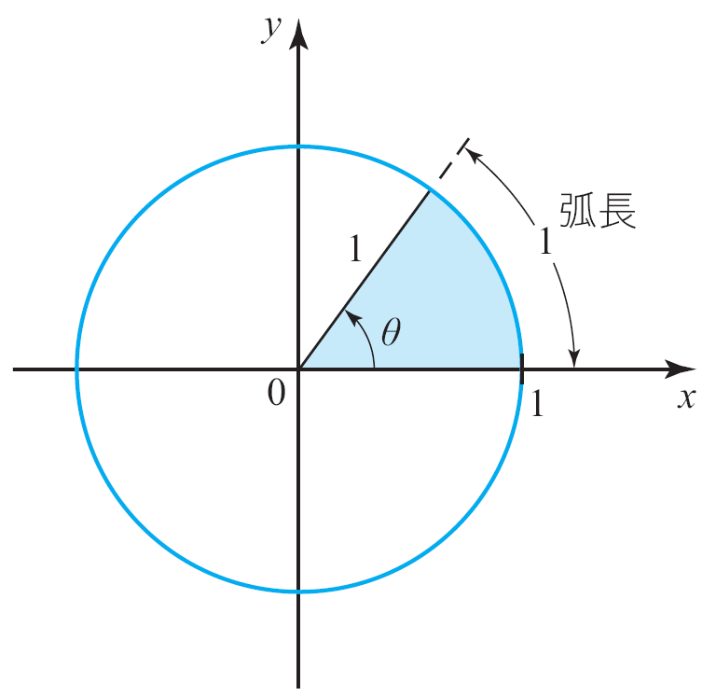
角度的弳度量
為了方便，我們講解時常用單位圓（unit circle），亦即，圓心在原點、半徑為1 的圓。
在單位圓上，角度為1 弳度的弧長是1（圖1.34）。
圖1.34 中角度的單位寫成
θ = 1 弳度或θ = 1。習慣上
，若未特別指定所用的單
位時，都直接認定是用弳
度。
圖1.34 單位圓x² + y² = 1
Tan/微積分-Ch1.3-p20

Slide 6
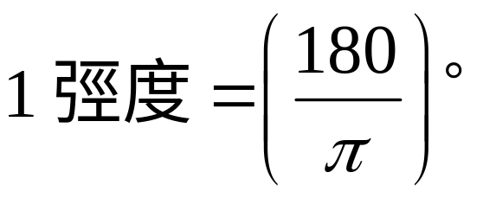
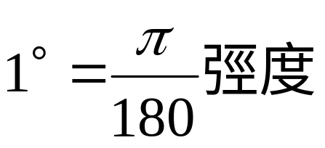
角度的弳度量
單位圓的周長是2 π且圓心角旋轉一周是360°，所以
2π 弳度量 (rad) = 360°
即
(2)
且
(3)
Tan/微積分-Ch1.3-p20

Slide 7
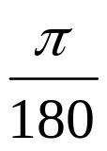
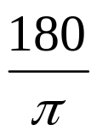
角度的弳度量
這些關係提供下列有用的傳統規則。
度和弳度的轉換
度轉換成弳度時只要乘上 。
弳度轉換成度時只要乘上 。
Tan/微積分-Ch1.3-p20

Slide 8
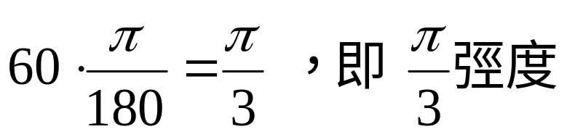
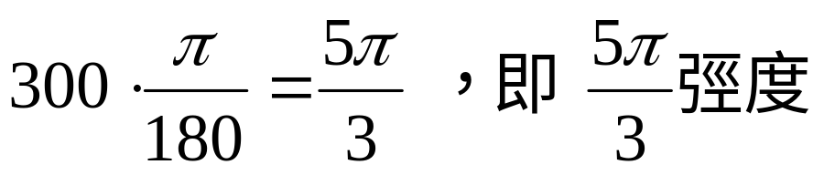
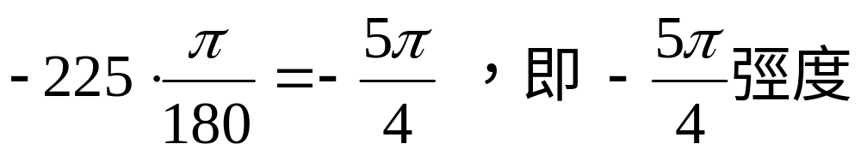
例題 1
將下列角度轉換成弳度。
a. 60° b. 300° c. −225°
解：
a.
b.
c.
Tan/微積分-Ch1.3-p20

Slide 9
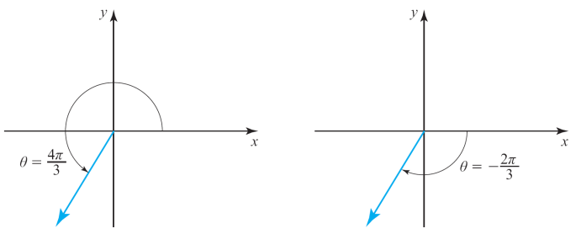
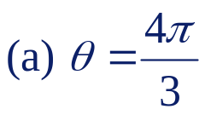
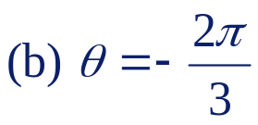
角度的弳度量
同時有相同的起始邊和相同的終點邊的角度不只一個，我們稱這樣的角度為同界角（coterminal）。
例如：角度 4π /3 和θ = −2π /3 有相同的起始邊和相同的終點邊（見圖1.35）。
圖1.35 同界角
Tan/微積分-Ch1.3-p21

Slide 10
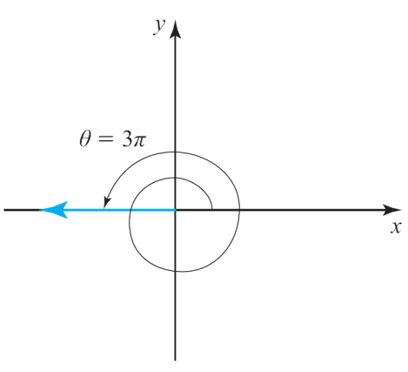
角度的弳度量
一個角度可以大於2π弳度。譬如角度3π弳度是逆時針方向旋轉一射線一圈而得（圖1.36a）。
圖1.36 旋轉超過一圈的角 (a) θ = 3π
Tan/微積分-Ch1.3-p21

Slide 11
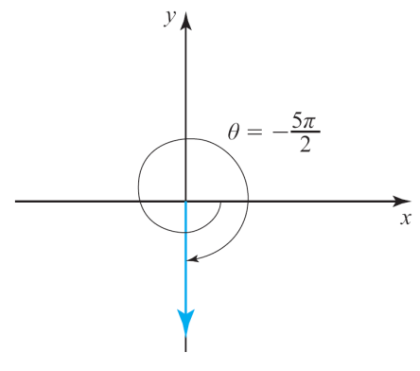
角度的弳度量
同理，角度−5π /2 弳度是順時針方向旋轉一又四分之一圈而得（圖1.36b）。
圖1.36 旋轉超過一圈的角 (b) θ = −5π /2
Tan/微積分-Ch1.3-p21

Slide 12
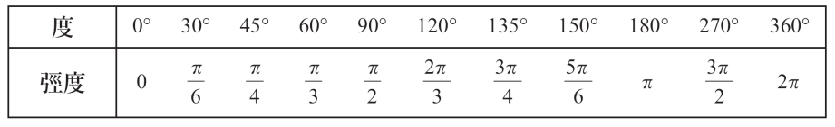
角度的弳度量
表1.2 展示一些常見角度的弳度和度的對照表，要完全熟記這些相對應的值。
表1.2
Tan/微積分-Ch1.3-p21

Slide 13
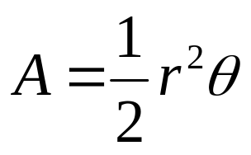
角度的弳度量
重寫式(1)， θ = s/r ，可得下面圓弧長度的公式。
另一個相關的公式是求扇形面積，在後面的微積分中會用到。
圓弧長度
s = rθ (4)
扇形面積
(5)
Tan/微積分-Ch1.3-p21~p22

Slide 14
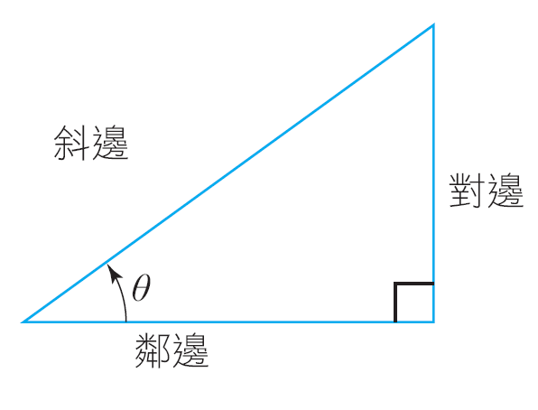
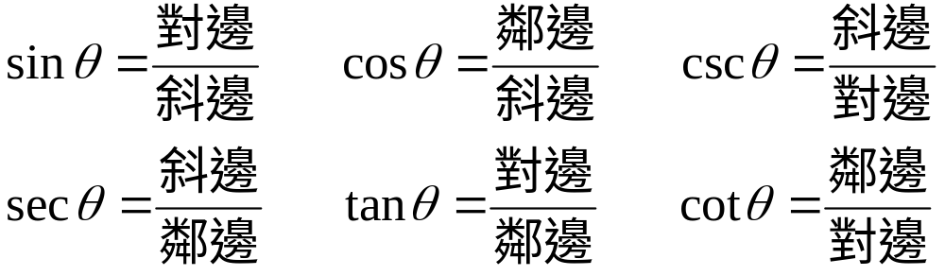
三角函數
一般用兩種方式來定義六個三角函數，這裡扼要說明每一種方法。
定義 三角函數
直角三角函數的定義
對於一個銳角（圖1.37）
圖1.37
Tan/微積分-Ch1.3-p22

Slide 15
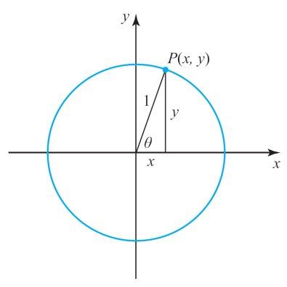
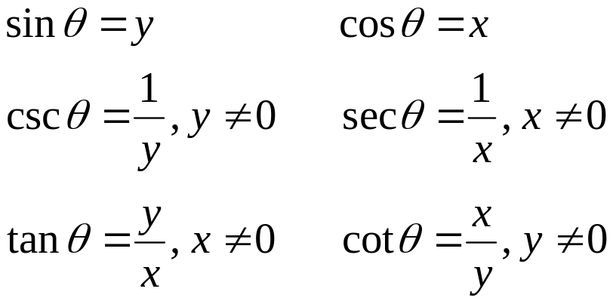
三角函數
單位圓的定義
令 θ 表示在標準位置的一個角，且P(x, y) 表示終點邊和單位圓相交的點（圖1.38）。則
圖1.38 單位圓
Tan/微積分-Ch1.3-p22~p23

Slide 16
三角函數
參考在單位圓上的點P(x, y)（圖1.38），得知P的坐標可寫成
x = cos θ 與 y = sin θ (6)
Tan/微積分-Ch1.3-p23

Slide 17
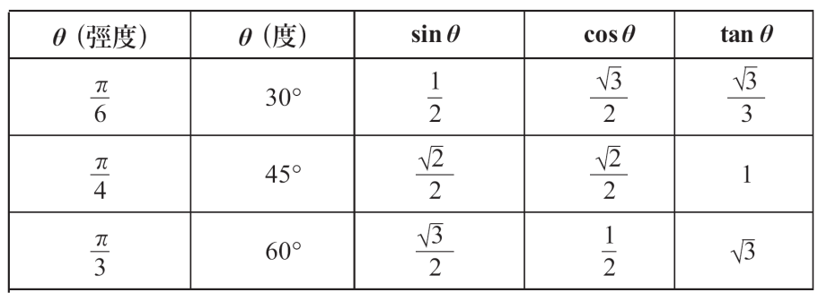
三角函數
表1.3 列出某些特定角的三角函數值。
這些值常出現在有三角函數的題目中，將這些值背起來對將來很有幫助。
表格1.3
Tan/微積分-Ch1.3-p23

Slide 18
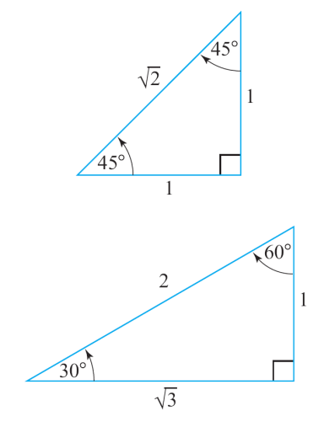
三角函數
圖1.39 中的直角三角形有助於記憶這些值。
圖1.39
Tan/微積分-Ch1.3-p23

Slide 19
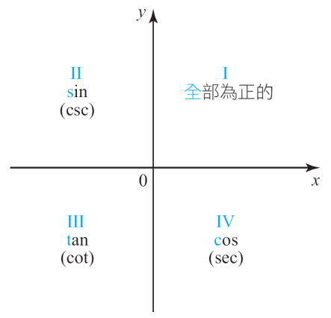
三角函數
對應於θ 的三角函數值，它的正負符號是由θ 終點邊所在的象限決定。
圖1.40 顯示那些在各
象限是正值的函數。
圖1.40 記住在每個象限是正值的三角函
數，沒有寫出來的就是負值。
Tan/微積分-Ch1.3-p23

Slide 20
三角函數
如此其他函數值在各象限的正負符號就容易記了，因為它們都是負的。
我們用參考角的觀念來計算其他非第一象限的三角函數值。
角θ 的參考角（reference angle）是x軸與角θ終點邊所夾的銳角。
Tan/微積分-Ch1.3-p23

Slide 21
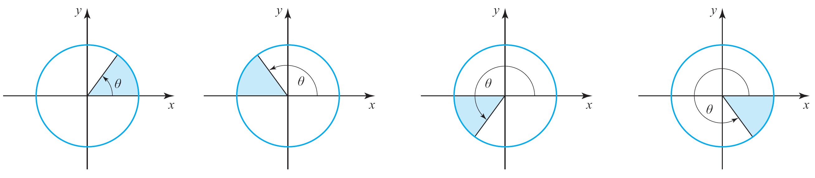
三角函數
圖1.41 描述各象限的參考角。
(a)參考角是θ (b) 參考角是π − θ (c) 參考角是θ − π (d) 參考角是2π − θ
圖1.41
Tan/微積分-Ch1.3-p23~p24

Slide 22
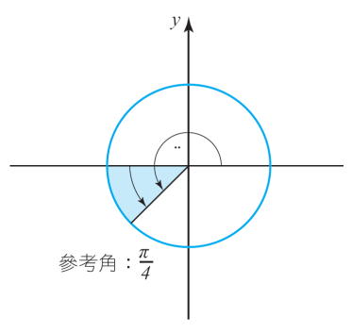

例題 4
求角5π /4的正弦、餘弦和正切的值。
解：
先計算給予角的參考角，如圖1.42 所示。這個參考角是(5π /4) − π = π /4或45°。
圖1.42 θ = 5/4π 的參考角是 或45°
Tan/微積分-Ch1.3-p24

Slide 23
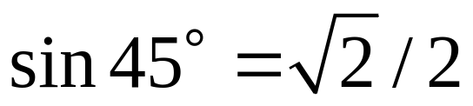
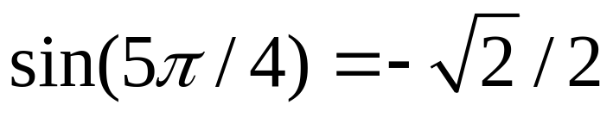
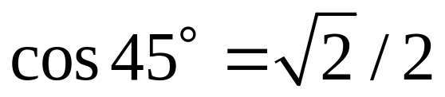
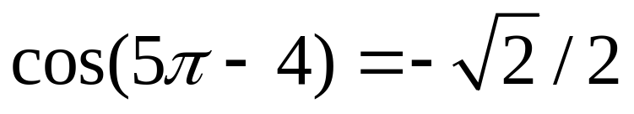
例題 4 － (解)
因為 且正弦在第三象限是負的，可知 。
同理， 且餘弦在第三象限是負的，所以 。
最後，因為tan 45° = 1 且正切在第三象限為正，故tan(5π/4) = 1。
Tan/微積分-Ch1.3-p24

Slide 24
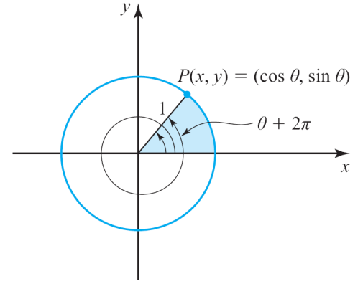
三角函數的圖形
再次參考圖1.43 的單位圓，2 π弳度的角是對應於單位圓完整一周。
圖1.43 點P 的x 和y 坐標在θ 與θ + 2π 處是相同的
Tan/微積分-Ch1.3-p24

Slide 25
三角函數的圖形
P(x, y) = (cos θ , sin θ ) 是角θ 終點邊和單位圓的交點，所以cos θ 和sin θ 的值分別在相繼旋轉的每一周都相同。
因此，
sin(θ + 2π) = sin θ 與 cos(θ + 2π) = cos θ (7a)
和
sin(θ + 2nπ) = sin θ 與 cos(θ + 2nπ) = cos θ (7b)
對於每個θ 實數和整數n，我們稱正弦和餘弦是週期為2π 的週期函數。
Tan/微積分-Ch1.3-p24

Slide 26
三角函數的圖形
一般週期函數定義如下。
定義 週期函數
對於f 定義域裡的每一點x，存在一個實數p > 0 使得
f(x + p) = f(x)
則函數f 是週期性的（periodic），且最小的實數p 稱為f 的週期（period）。
Tan/微積分-Ch1.3-p25

Slide 27
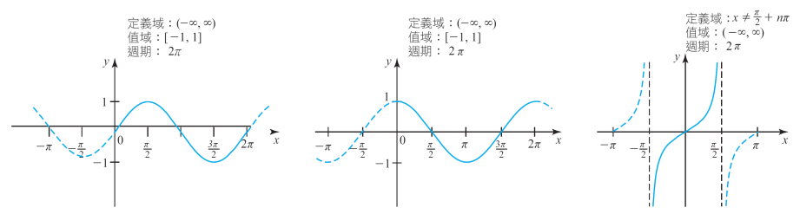
三角函數的圖形
六個三角函數圖形如圖1.44 所示。
(a) y = sinx (b) y = cos x (c) y = tan x
圖1.44
Tan/微積分-Ch1.3-p25

Slide 28
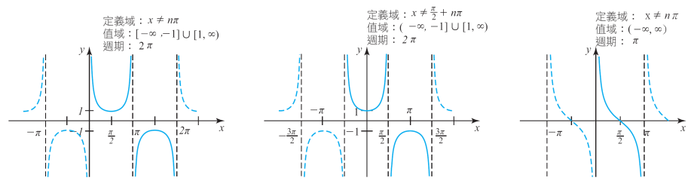
三角函數的圖形
注意我們將自變數θ 用x取代。這裡的實數x是以弳度為單位的角度。
(d) y = csc x (e) y = sec x (f) y = cot x
圖1.44
Tan/微積分-Ch1.3-p25

Slide 29
三角函數的圖形
如圖所示，這六個三角函數都是週期函數。
正弦和餘弦以及它們的倒函數—正割和餘割— 的週期都是2 π 。
然而正切和餘切的週期是π 。
Tan/微積分-Ch1.3-p25

Slide 30
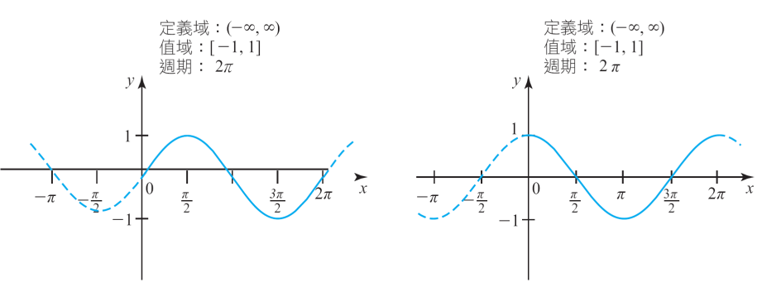
三角函數的圖形
再仔細地看圖1.44a 及圖1.44b
(a) y = sinx (b) y = cos x
圖1.44
Tan/微積分-Ch1.3-p25

Slide 31
三角函數的圖形
發現圖形y = sin x 和y = cos x在y = −1 和y = 1 之間振盪。
一般而言，y = A sin x 和y = A cos x 的圖形在y = − A 與y =A 之間振盪，我們稱它們的振幅為| A|。
Tan/微積分-Ch1.3-p25

Slide 32
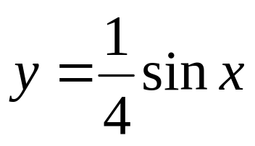
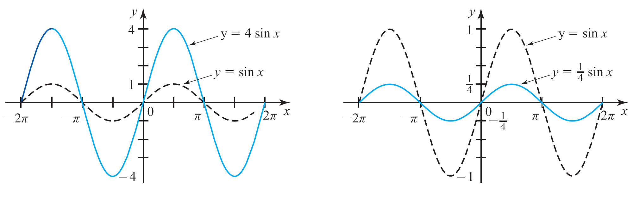

三角函數的圖形
y = 4sinx 與 的圖形如圖1.45a 與圖1.45b 所示。
(a) y = 4 sin x 的圖形和y = sin x 的圖形重疊 (b) 的圖形是y = sin x 的圖形重疊
圖1.45
Tan/微積分-Ch1.3-p25~p26

Slide 33
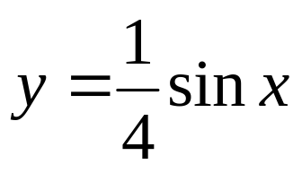

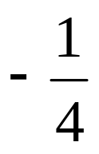
三角函數的圖形
注意y = 4 sin x 的係數4 是圖形y = sin x 在值−4 和4 之間「延展」的結果，而 的係數 是圖形y = sin x 在值 和 之間「壓縮」的結果。
Tan/微積分-Ch1.3-p26

Slide 34
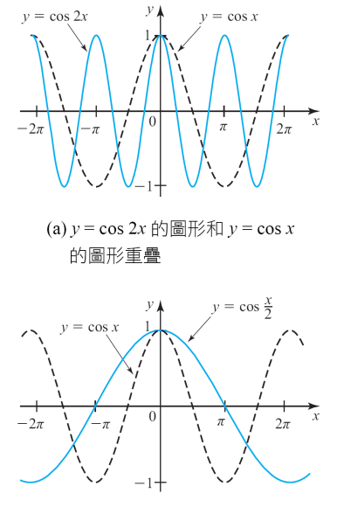
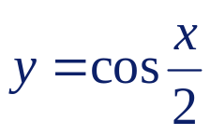
三角函數的圖形
接著將y = cos 2x 與y = cos(x/2) 的圖形跟y = cos x 的圖形比較（圖1.46a 和圖1.46b）。
(a) y = cos 2x 的圖形與 y = cos x的圖形重疊
(b) 的圖形與y = cos x
的圖形重疊
圖1.46
Tan/微積分-Ch1.3-p
Tan/微積分-Ch1.3-p26

Slide 35

三角函數的圖形
要注意係數2 有「加快」餘弦圖形的作用：它的週期從2 π降到π 。
相對的， 有「減慢」餘弦圖形的作用：它
的週期從2 π增加到4 π 。
總之，若B≠0，y = sin Bx 與y = cos Bx 的週期是2 π /|B| 。
Tan/微積分-Ch1.3-p26

Slide 36
三角函數的圖形
現在整理這些定義。
定義 A sin Bx 和A cos Bx 的週期和振幅
圖形
f (x) = A sin Bx 與 f (x) = A cos Bx
的週期為2π/ | B | 且振幅（amplitude）為| A |，其中A≠0 和B ≠0。
Tan/微積分-Ch1.3-p26

Slide 37
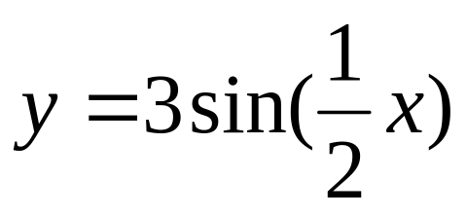
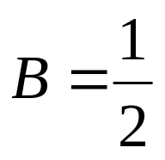
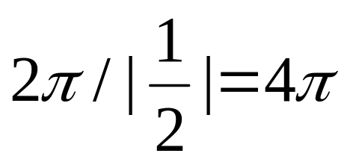
例題 5
繪畫y = 3 sin(1/2x) 的圖形。
解：
是y = A sin B x 的形式，其中
A = 3 與 。
所以圖形的振幅是3 且週期為 。
Tan/微積分-Ch1.3-p

Slide 38
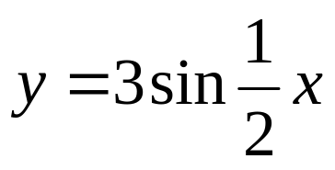
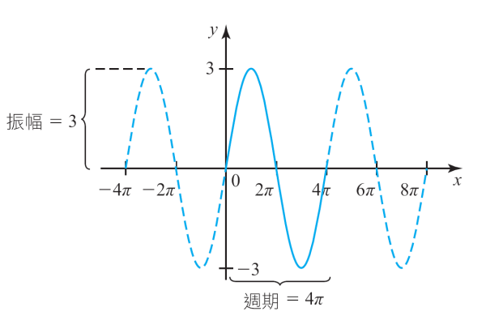
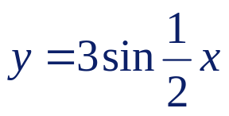
例題 5 － (解)
依據餘弦曲線的圖形可畫出 在一個週期[0, 4π]的圖形（圖1.47）。
接著正弦函數的週期特性允許我們將圖形在不
同的方向各延展一個週期。
圖1.47
圖形 的振幅是3 且週期是4π
Tan/微積分-Ch1.3-p26~p27

Slide 39
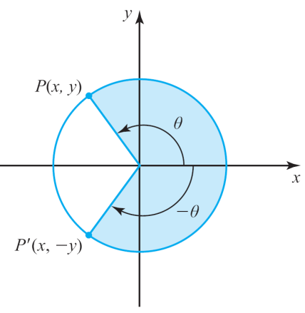
三角恆等式
圖1.48 中，比較角θ 和−θ ，發現點P 和P' 有相同的x 坐標並且它的y 坐標只是符號不同。
圖1.48 角θ 和−θ 有相同的大小和相反的符號
Tan/微積分-Ch1.3-p27

Slide 40
三角恆等式
因此
cos θ = x = cos(−θ ) (8)
和
sin θ = y = −sin(−θ ) (9)
結論是餘弦是偶函數和正弦是奇函數。
同理可證，餘割、正切、和餘切都是奇函數，而正割是偶函數。
Tan/微積分-Ch1.3-p27

Slide 41
三角恆等式
這些可由各函數圖形的對稱性得證（圖1.44）。
(a) y = sinx (b) y = cos x (c) y = tan x
圖1.44
Tan/微積分-Ch1.3-p25.p27

Slide 42
三角恆等式
(d) y = csc x (e) y = sec x (f) y = cot x
圖1.44
Tan/微積分-Ch1.3-p25

Slide 43
三角恆等式
方程式如式(8) 和式(9) 表示三角函數之間的關係稱為三角恆等式（trigonometric identities）。
每個等式在所指定的三角函數之定義域內的θ都成立。
再參考單位圓上的點 P(x, y)
（圖1.38），等式x² + y²
= 1也可寫成
cos² θ + sin² θ = 1 (10)
圖1.38 單位圓
Tan/微積分-Ch1.3-p22.p27

Slide 44
三角恆等式
正弦和餘弦的加（addition）與減（subtraction）的公式為
sin(A ± B) = sin A cos B ± cos A sin B (11)
與
(12)
在式(11) 和式(12) 中，令A = B，可得倍角（double-angle）公式
sin 2A = 2 sin A cos A (13)
Tan/微積分-Ch1.3-p27

Slide 45
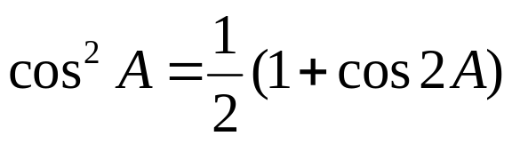

三角恆等式
與
cos 2A = cos² A − sin² A (14a)
= 2 cos² A − 1 (14b)
= 1 − 2 sin² A (14c)
由式(14b) 和式(14c) 分別解出cos²A和sin² A，可得半角公式（half-angle formulas）
(15)
與
(16)
Tan/微積分-Ch1.3-p28

Slide 46

三角恆等式
這些和其他的三角恆等式整理於表1.4。
表格1.4
Tan/微積分-Ch1.3-p28

Slide 47
例題 6
求方程式cos 2x − cos x = 0 在[0, 2π] 區間的解。
解：
由等式(14b)； cos 2x = 2 cos² x − 1 ，可得
cos 2x − cos x = 0
(2 cos² x – 1) − cos x = 0
2 cos² x − cos x − 1 = 0
(2 cos x + 1)(cos x − 1) = 0
Tan/微積分-Ch1.3-p28

Slide 48


例題 6 － (解)
2 cos x + 1 = 0 即 cos x – 1 = 0
因此，
即
所以x = 2π /3, 4π /3, 0 與2π是在[0, 2π] 區間的解。
Tan/微積分-Ch1.3-p28

